Slide 1
BÀI MỞ ĐẦU
Tiết 1 :
Giới thiệu môn học Âm nhạc ở trường Trung học cơ sở
Tập hát : Quốc ca

Slide 2
1. Sơ lược về nghệ thuật Âm nhạc :
- Nhạc hát và nhạc đàn
Các em đã được nghe
những loại hình Âm
nhạc nào?
Muốn nghe và hiểu
được Âm nhạc các
em cần phải làm gì?
Cần phải học tập và tiếp xúc thường xuyên
với Âm nhạc
* Khái niệm về Âm nhạc : Âm nhạc là nghệ thuật
của những âm thanh đã được chọn lọc, dùng để
diễn tả toàn bộ thế giới tinh thần của con người.

Slide 3
2. Môn âm nhạc ở trường THCS :
a) Học hát (thanh nhạc)
Gồm những bài hát phù hợp dành cho lứa tuổi thiếu nhi, một số bài dân ca của các vùng miền, các bài hát nước ngoài.
Mỗi lớp học 8 bài hát, riêng lớp 9 học 4 bài. Thông qua việc học hát bước đầu giúp các em được làm quen với cách thể hiện và cảm thụ âm nhạc.
- Biết cách trình bày một bài hát với nhiều hình thức khác nhau.
* 8 bài hát sẽ học trong chương trình âm nhạc 6:
HKI
+ Tiếng chuông và ngọn cờ
+ Vui bước trên đường xa
+ Hành khúc tới trường
+ Đi cấy
HKII
+ Niềm vui của em
+ Ngày đầu tiên đi học
+ Tia nắng hạt mưa
+ Hô la hê, Hô la hô

Slide 4
b. Nhạc lí và Tập đọc nhạc (TĐN)
* Nhạc lí: Là những kiến thức âm nhạc đơn giản, giúp các em nắm vững và biết vận dụng vào những bài TĐN đơn giản.
* Tập đọc nhạc: Học 10 bài TĐN, đó là những trích đoạn của các bài hát quen thuộc, hoặc các bài TĐN ngắn gọn.
Tập thể hiên các kí hiệu âm nhạc và bước đầu làm quen với cách đọc nhạc.

Slide 5
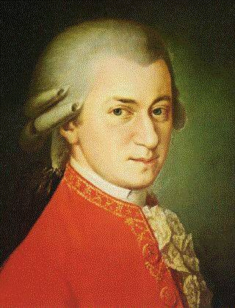

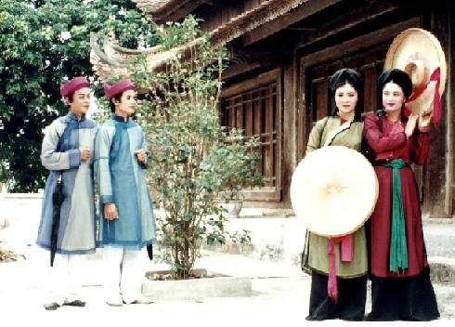
c. Âm nhạc thường thức (ÂNTT)
* Các em sẽ được cung cấp thông tin một số danh nhân âm nhạc thế giới tiêu biểu qua các thời đại, một số nhạc sĩ Việt Nam đã có công đóng góp cho nền âm nhạc Cách mạng Việt Nam.
* Đồng thời các em cũng được giới thiệu về dân ca và những sinh hoạt văn hóa âm nhạc của Việt Nam…
Thiên tài âm nhac Moza
Nhạc sỹ: Văn Cao
Hát Quan họ ở Bắc Ninh

Slide 6

3. Tập hát Quốc ca
- Bài hát Tiến quân ca được nhạc sĩ Văn Cao sáng tác năm 1944.
- Cách mạng tháng Tám thành công, tại kì họp đâu tiên của Quốc hội khóa I nước Việt Nam Dân Chủ Cộng hòa, bài hát đã được Chủ Tịch Hồ Chí Minh đề nghị chọn làm Quốc ca. Từ đó, bài Tiến quân ca đã trở thành Quốc ca của nước Việt Nam.

Slide 7
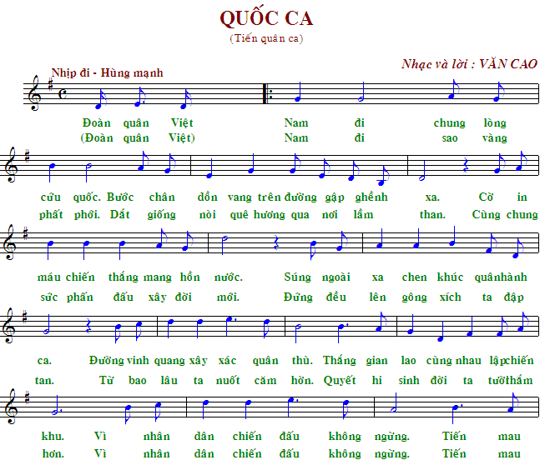

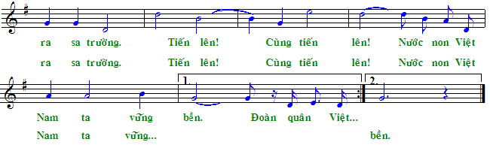

Slide 8

DẶN DÒ
+ Tập hát thuần thục bài Quốc
ca (đúng giai điệu và tiết tấu).
+ Chuẩn bị tiết 2 SKG Tr.7

